Slide 1




Муниципальное бюджетное дошкольное образовательное учреждение «Детский сад №8 комбинированного вида «Дюймовочка» Чистопольского муниципального района
Республики Татарстан
ВЫПУСК -март .
№4
Иле барның , теле бар.
Есть Родина, есть язык.
Газета для родителей. –Ата-аналар өчен газета.
Редакторы: воспитатели по обучению детей татарскому языку
Касимова Л.Р., Халиуллина Г.Р.

Slide 2
В этом выпуске:
 | 3 -4
 | 5
ШИГЪРИЯТ БИТЕ. ПОЭТИЧЕСКАЯ СТРАНИЧКА | 6 – 7
УЗГАН МАТЕРИАЛНЫ ТАТАР ТЕЛЕНДӘ БЕРКЕТҮ БУЕНЧА УМК ГАМӘЛГӘ АШЫРУ БУЕНЧА БЕЗНЕҢ АВТОРЛЫК УЕННАРЫ. НАШИ АВТОРСКИЕ ИГРЫ ПО РЕАЛИЗАЦИИ УМК ПО ЗАКРЕПЛЕНИЮ ПРОЙДЕННОГО МАТЕРИАЛА НА ТАТАРСКОМ ЯЗЫКЕ | 8 -9
БАЛАЛАРНЫ КҮҢЕЛЛЕ УЕНГА ЧАКЫРАБЫЗ!!! ПРИГЛАШАЕМ ДЕТВОРУ НА ВЕСЕЛУЮ ИГРУ!!! | 10 - 11
ТЫЛСЫМЛЫ КАРАНДАШЛАР «Буя ҺӘМ ТАТАР ТЕЛЕНДӘ АТАГЫЗ» ВОЛШЕБНЫЕ КАРАНДАШИ «РАСКРАСЬ И НАЗОВИ НА ТАТАРСКОМ ЯЗЫКЕ» | 12
Ата-аналар өчен консультация «Бала икетелле гаиләдә "
Консультация для родителей
"Ребенок в двуязычной семье»
Нәүрүз килә, яз килә.
Наступает Навруз,наступает весна.

Slide 3
Консультация для родителей
"Ребенок в двуязычной семье»
Часто двуязычие в семье становится злосчастным камнем преткновения. Вспомним времена Советского Союза. Тогда в стране были распространены смешанные браки. СССР славился, как многонациональная страна. Но главным языком общения был русский. На нем же в основном и разговаривали во всех семьях. Многие дети просто не знали языков своих родителей, но очень плохо. Многоязычия, как такого явления в стране не было.
Сегодня ситуация изменилась. Мы стали больше общаться с представителями дальнего зарубежья. Кроме того, наши соседи по союзу начали бережно относиться к своим национальным языкам. Все эти тенденции на себе ощущает в основном новое поколение. Дети сегодня живут в атмосфере двух или даже больше языков, а часто и культур одновременно. Билингвизм или двуязычие – это понятие включает в себя частое употребление одним человеком в жизни сразу двух языков.
Особенности влияния языков друга на друга
Все эти языки могут быть развиты не в одинаковой степени. Один может доминировать, быть развит устно, второй – письменно. Если языки заранее строго поделены по сферам применения, например, если каждый из родителей живет по принципу "одно лицо - один язык" и разговаривают только на своем языке, то смешения или путаницы не происходит. Малыш заранее определяет, на каком языке к кому обращаться. Если родители одновременно используют два языка – могут возникнуть сложности. Так появляются смешанные высказывания. Процесс изучения каждого из языков происходит у детей по индивидуальной программе. Кто-то быстро усваивает еще в детстве оба языка. Другому может понадобиться много времени на изучение даже одного.
Скажи и покажи!
Родителям стоит помнить, что если малыш выбирает из каждого языка только легкие слова – это неправильно. Сильный контраст между двумя языками может быть очень заметен, когда слово, которое доминирует, было отчетливо сказано или написано при виде какого-то предмета или явления. Это ассоциативный ряд. Так в мозгу малыша закрепляется прочная связь.
Вместе или отдельно?
Повзрослев, дети, которые воспитывались в двуязычных семьях, могут обнаружить разную степень владения языками. Да, они могут их не смешивать при общении, но иногда заметны некоторые вкрапления конструкций, которые были взяты из другого языка. Иногда ребенок только запоминает несколько названий вещей, а вот сформулировать целую фразу ему уже трудно. Родственные языки, например, русский и украинский, лингвисты настаивают вводить одновременно. Но маме и папе нужно объяснить ребенку, как правильно произносить то или иное слово. Не допускай появления суржика.
Как помочь малышу освоить языки?
Важно, дома говорить на родном языке. Пусть это будет правилом в твоей семье. Пусть его придерживаются и родственники, и друзья. Объясни ситуацию о двуязычии и воспитателям в детском саду. Постоянно расширяй словарный запас и усложняй свою речь, так малыш сможет выучить много новых слов и конструкций.
Правила для родителей!
Последовательность. Какую бы форму общения вы ни избрали, следуйте ей постоянно. Как только ребёнок привыкает к постоянной форме общения, нарушение родителями заведённого порядка, как правило, вызывает у ребёнка беспокойство.
Обогащённая среда. Это не означает, что детям необходимо дорогие игрушки или особые приспособления, но им нужны песни, сказки перед сном и другие лингвистические стимулы точно так же, как и моно язычным детям.
Потребности детей на первом месте. Сделайте так. Чтобы ребёнок сам захотел разговаривать на двух и более языках. Ни в коем случае не выставляйте их на «показ», это смущает детей и слишком подчёркивает их отличие от других детей.
Сделай это «играючи». Приложите все силы, чтобы двуязычие стало естественной и неприметной частью семейной жизни, тогда ваши дети вырастут с любовью к обоим языкам

Slide 4
Ата-аналар өчен консультация «Бала икетелле гаиләдә "
Икетелле гаилә , каршылык билгесе булып тора. Советлар Союзы чорларын искә төшерик. Ул вакытта илдә катнаш никахлар таралышсыз. СССР күпмилләтле ил буларак дан тотты. Әмма аралашуның төп теле рус теле иде.. Без ерак чит ил белән күбрәк аралаша башладык. Моннан тыш, безнең союздагы күршеләр үзләренең милли телләренә сак карый башладылар. Бүген ике яки хәтта күбрәк тел атмосферасы, ә еш кына мәдәниятләр дә бер үк вакытта балалар яши.
Телләренең бер-берсенә йогынтысы үзенчәлекләре.
Барлык бу телләр дә бертигез дәрәҗәдә үсмәскә мөмкин. Берсе өстен булырга, телдән үсеш алырга мөмкин, икенчесе - язмача. Әгәр телләр алдан ук куллану сфералары буенча бүленгән булса, мәсәлән, ата-аналарның һәркайсы «бер зат - бер тел» принцибы буенча яшәсә һәм үз телендә генә сөйләшсә, катнаштырулар яки буталчыклар булмый. Бала кемгә мөрәҗәгать итәргә икәнен алдан ук билгели. Әгәр дә ата-аналар берьюлы ике тел куллансалар - кыенлыклар туарга мөмкин. Шулай итеп катнаш әйтелмәләр барлыкка килә. Кемдер бала чакта ук ике телне дә тиз үзләштерә. Икенчесенә хәтта берсен дә өйрәнүгә күп вакыт кирәк булырга мөмкин.
Әйт һәм күрсәт!
Ата-аналарга шуны истә тотарга кирәк, әгәр бала һәр телдән бары тик җиңел сүзләр генә сайлый икән - бу дөрес түгел. Ике тел арасындагы көчле контраст, өстенлек иткән сүзнең аерым әйтелүе яки ниндидер предметны яки күренешне күргәч язылуы күренеп тора. Бу ассоциатив рәт. Шулай итеп, баланың миендә нык бәйләнеш урнаша.
Бергә яки аерым?
Ике телле гаиләләрдә тәрбияләнгән балалар, олыгайгач, телләр белүнең төрле дәрәҗәсен табарга мөмкин. Әйе, алар аларны аралашканда катнаштырмаска мөмкин, ләкин кайвакыт конструкцияләрнең башка телдән алынган кайбер өстәлгән сүзләр дә сизелә. Кайчакта бала әйберләрнең берничә атамасын гына истә калдыра, ә менә тулы бер җөмләне формалаштыру аңа кыен. Әмма әнигә һәм әтигә баланы теге яки бу сүзне ничек дөрес әйтергә икәнен аңлатырга кирәк. Балага телне ничек үзләштерергә ярдәм итәргә? Өйдә татарча сөйләшү мөһим. Бу синең гаиләңдә кагыйдә булсын. Аны туганнары да, дуслары да якласын. Балалар бакчасында икетеллелек һәм тәрбиячеләр турындагы вәзгыятьне аңлат. Сүзлек запасын даими киңәйтеп, сөйләмеңне катлауландырып тор, бала күп кенә яңа сүзләр һәм конструкцияләр өйрәнә алачак.
Эзлеклелек
. Нинди генә аралашу формасын сайласагыз да, аны даими рәвештә күзәтегез. Бала даими аралашуга күнеккәннән соң, ата-аналарның тәртип бозуы, кагыйдә буларак, баланың күңеленә шом сала.
Хатирәлек.
Бу балаларга кыйммәтле уенчыклар яки аерым җайланмалар кирәк дигәнне аңлатмый, тик аларга җырлар, әкиятләр һәм башка лингвистик стимуллар кирәк.
Балаларның ихтыяҗы беренче урында.
Шулай эшләгез. Бала үзе ике яки аннан да күбрәк телдә сөйләшергә тели. Аларны һич кенә дә "күрсәтү"гә куймагыз, бу балаларны борчый һәм башка балалардан аермалы буларак, аларны артык кабарта. Икетеллелек гаилә тормышының табигый һәм күзгә ташланмый торган өлешенә әйләнсен өчен, бөтен көчегезне куеп карагыз, шул вакытта сезнең балаларыгыз ике телгә дә мәхәббәт белән үсәчәк.

Slide 5
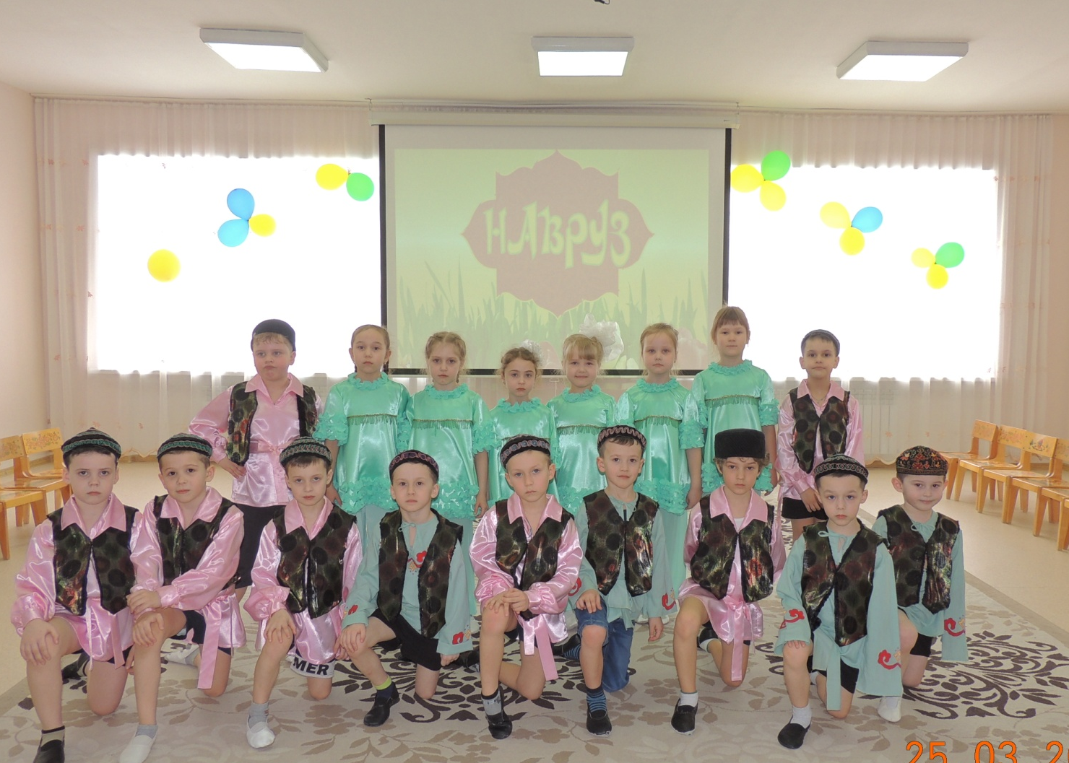
Нәүрүз килә, яз килә.
Наступает Навруз,наступает весна.
Милли бәйрәмнәр һәрвакыт аерым атмосфера, гадәти булмаган традицияләр һәм гасырлар тирәнлегенә китүче кызыклы, тирән гореф-гадәтләр белән әйләндереп алынган. Күп кенә илләрдә 21 мартта безнең эрага кадәр барлыкка килгән һәм яз килү белән бәйле Нәүрүз бәйрәме билгеләп үтелә. Ул язгы көн белән төн тигезлеге датасына туры килгән вакыйга, бу якты көн төнгә тигез була дигәнне аңлата ."Нәүрүз «фарсы теленнән» - «Яңа көн" дип тәрҗемә ителә. 2013 елда ЮНЕСКО бәйрәмне «Халыкара Нәүрүз көне»исеме астында кешелекнең матди булмаган мәдәни мирасы исемлегенә кертелде.
Национальные праздники всегда окружены особой атмосферой, необычными традициями и интересными, глубокими обычаями, уходящими в глубь веков. Во многих странах 21 марта отмечают праздник Навруз, зародившийся еще до нашей эры и связанный с приходом весны. Он совпадает с датой весеннего равноденствия — событием, при котором световой день равняется ночи.
«Навруз» в переводе с персидского языка «новый день».
В 2013 году ЮНЕСКО включило праздник в Список нематериального культурного наследия человечества под наименованием «Международный день Навруз».

Slide 6
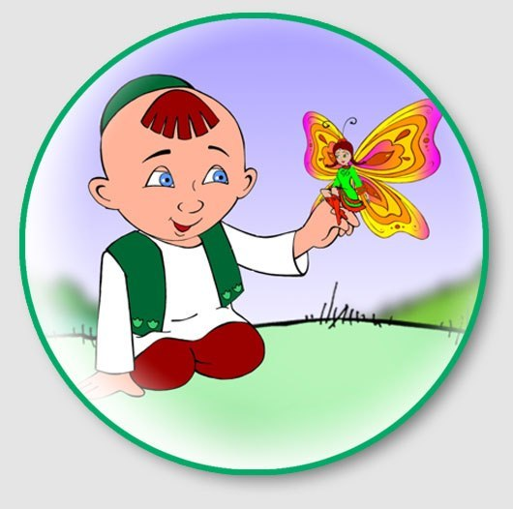
Габдулла Тукай – великий татарский поэт.
Тукай прожил короткую и очень трудную жизнь. Он родился 26 апреля 1886 года в деревне Кушлавыч Арского района Республики Татарстан. Он рано осиротел: ему было 6 месяцев, когда умер его отец, и 3 года, когда не стало матери. С тех пор начались его скитания, он переходил из одной семьи в другую. Некоторое время он жил в семье дедушки в деревне Училе. Потом его отправили в Казань к приёмным родителям. Прожил он там недолго, два года. Через два года его опять вернули в деревню Училе, и его взяла на воспитание семья из Кырлая. Эти годы стали для него самыми счастливыми. Он полюбил природу Кырлая, подружился с деревенскими детьми. Но это счастливое время длилось недолго, из Кырлая его забрали в город Уральск родственники. В Уральске Габдулла поступил учиться в медресе. И хотя жизнь поэта была короткой, он оставил нам много прекрасных стихов. Наш народ хранит память о прекрасном поэте Габдулле Тукае. Поэту посвящают стихи, песни, картины. Памятники Тукаю есть не только в нашей стране, но и в других странах.
Каждый год 26 апреля мы отмечаем день рождения великого поэта.
Дитя и мотылёк
Перевод В.Думаевой-Валиевой
Дитя
Мотылёк, мотылёк,
Расскажи мне, дружок:
Целый день ты летал,
Как же ты не устал?
Что ты ел? Что видал,
Пока всюду летал?
Расскажи про своё
Мне житьё и бытьё.
Мотылёк
Я живу по полям,
По лесам и лугам,
В ясный день на свету
Веселюсь на лету.
Солнце летнего дня
Нежит, холит меня,
А цветов аромат
Утоляет мой глад.
Добрым будь. Коротка,
День — вся жизнь мотылька,
Пожалей, полюби,
Ты меня не губи.

Slide 7
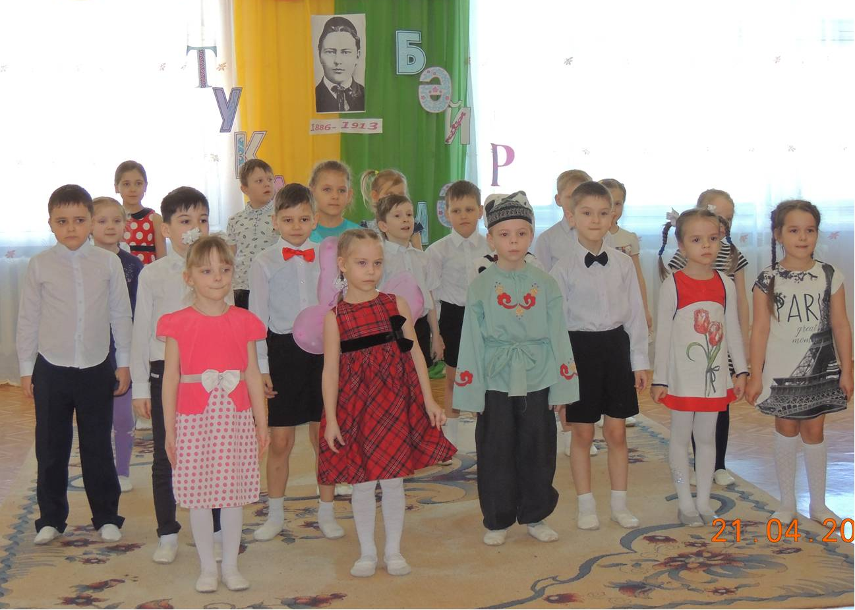
Бөек шагыйрь – Габдулла Тукай.
Тукай кыска һәм бик авыр гомер кичергән. Ул 1886 елның 26 апрелендә Татарстан Республикасы Арча районы Кушлавыч авылында туган. Ул бик иртә ятим кала: әтисе үлгәч, аңа 6 ай була, әнисе үлгәннән соң 3 яшь була. Шуннан бирле аның тору сәяхәте башлана, ул бер гаиләдән икенчесенә күчә. Өчиле авылында ул беркадәр вакыт бабай гаиләсендә яшәгән. Соңыннан аны Казанга кабул иткән әти-әниләренә җибәрәләр. Ул анда бары ике ел яши. Ике елдан соң аны тагын Өчиле авылына кайтаралар, һәм аны Кырлайдан гаилә тәрбиягә ала. Бу еллар аның өчен иң бәхетле була. Ул Кырлай табигатен яратып өлгерә, авыл балалары белән дуслаша. Ләкин бу бәхетле чор озакка сузылмый, Кырлайдан аны Уральскига туганнары алып китәләр. Габдулла Уральскида мәдрәсәгә укырга керә.
Шагыйрьнең тормышы кыска булса да, ул безгә бик күп матур шигырьләр калдыра. Безнең халык бөек шагыйрь Габдулла Тукайны бер дә онытмый. Аңа шигырьләр, җырлар, картиналар багышланган. Тукайга куелган һәйкәлләр безнең илдә генә түгел, башка илдә дә бар.
Ел саен 26 апрель көне Г.Тукай туган көнен безнең халык бәйрәм итеп үткәрә.
Бала белән Күбәләк
Б а л а:
  Әйт әле, Күбәләк,
  Сөйләшик бергәләп:
  Бу кадәр күп очып
  Армыйсың син ничек?
  Ничек соң тормышың?
  Ничек көн күрмешең?
  Сөйләп бирче тезеп,
  Табаламсың ризык?
  К ү б ә л ә к:
  Мин торам кырларда,
  Болында, урманда;
  Уйныймын, очамын
  Якты көн булганда.
Иркәли һәм сөя
Кояшның яктысы;
Аш буладыр миңа
Чәчәкләр хуш исе.
Тик гомрем бик кыска:
Бары бер көн генә, —
Бул яхшы, рәнҗетмә
Һәм тимә син миңа!

Slide 8
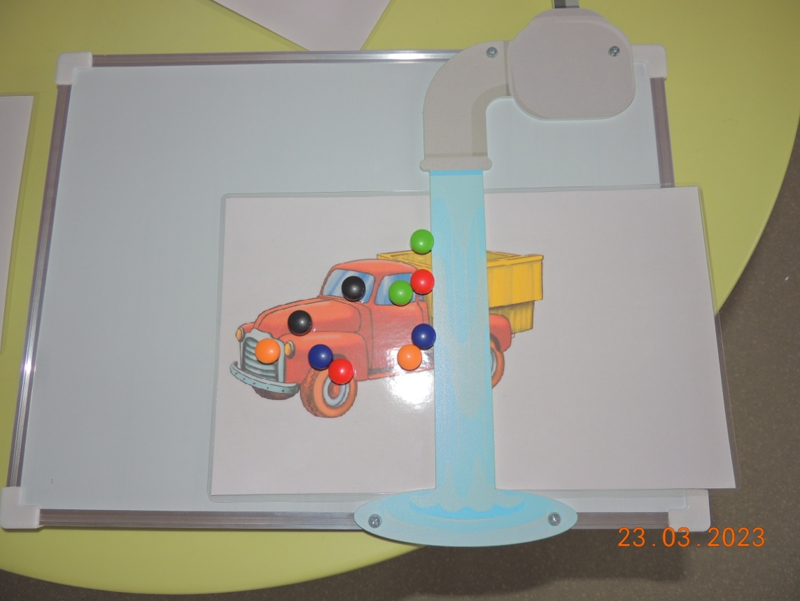
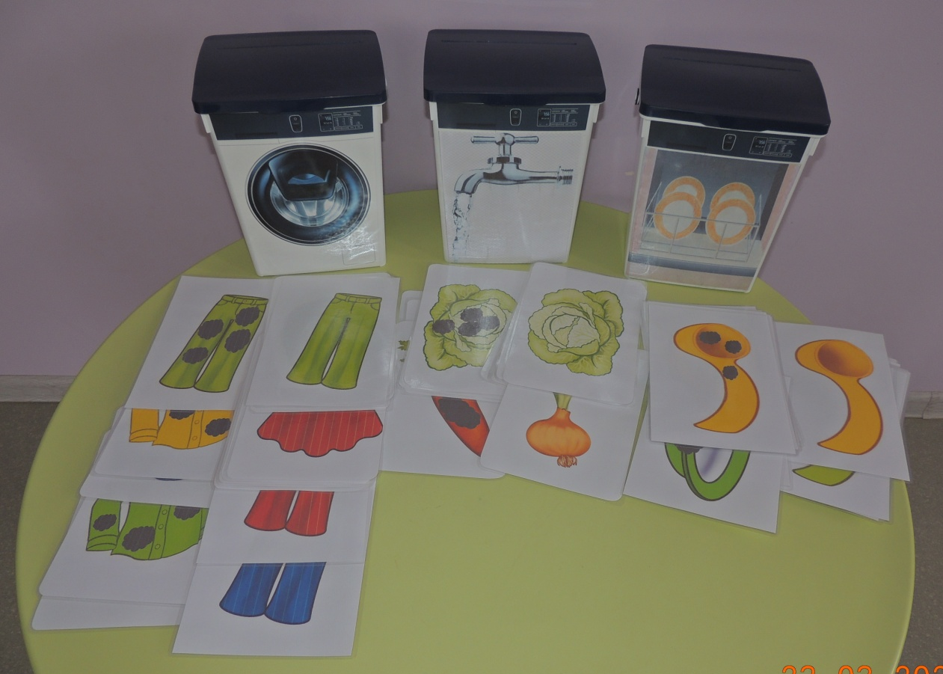
УЗГАН МАТЕРИАЛНЫ ТАТАР ТЕЛЕНДӘ БЕРКЕТҮ БУЕНЧА УМК ГАМӘЛГӘ АШЫРУ БУЕНЧА БЕЗНЕҢ АВТОРЛЫК УЕННАРЫ.
Шунысын да билгеләп үтәргә кирәк, чыннан да, тәрбиячеләребез тарафыннан эшләнгән уеннар баланы мавыктыра һәм иркен шартларда тел мохитенә чума, анда ул үзенә яңа мәгълүматны үзләштерә. Балалар үзләре дә сизмәстән, татар сүзләрен, фразаларын, җөмләләрен күпкә яхшырак үзләштерәләр дип уйламыйлар да һәм шуның нигезендә аларда татар авазларының дөрес әйтелеше эшләнә. Моннан тыш, балалар диалогик сөйләмдә күнегүләр ясыйлар, бу тел культурасын үзләштерүнең мөһим факторы һәм яңа УМКның үзенчәлеге булып тора.

Slide 9
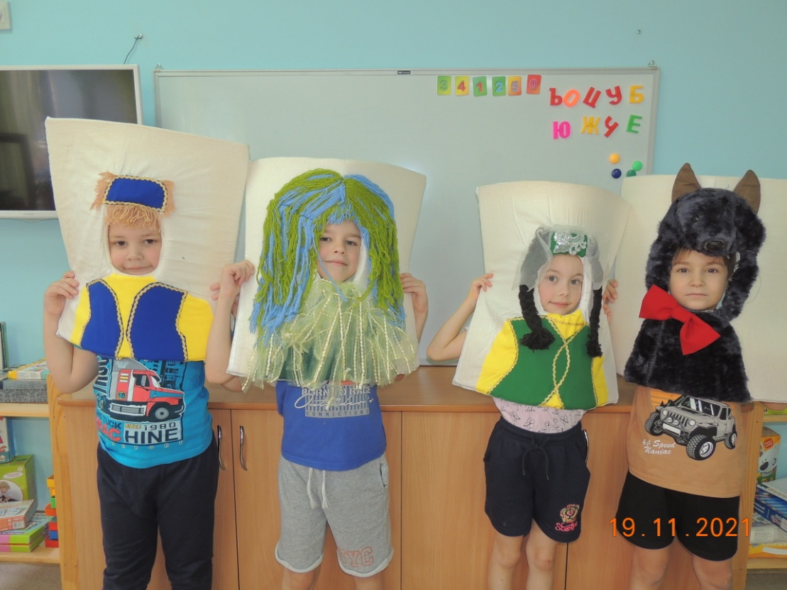
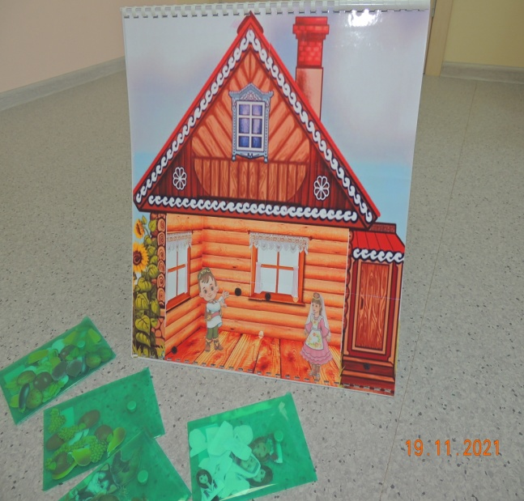
НАШИ АВТОРСКИЕ ИГРЫ ПО РЕАЛИЗАЦИИ УМК ПО ЗАКРЕПЛЕНИЮ ПРОЙДЕННОГО МАТЕРИАЛА НА ТАТАРСКОМ ЯЗЫКЕ
Хочется отметить, что, действильно, разработанные игры нашими воспитателями, увлекают и в непринуждённой обстановке погружают ребёнка в языковую среду, где он впитывает в себя новую информацию. Дети даже не задумываются, что они учатся, сами того не замечая, намного лучше усваивают татарские слова, фразы, предложения и на этой основе у них отрабатывается правильное произношение специфических татарских звуков. Кроме того, дети упражняются в диалогической речи, что является немаловажным фактором освоения языковой культуры и особенностью нового УМК.

Slide 10
БАЛАЛАРНЫ ЧАКЫРАБЫЗ КҮҢЕЛЛЕ УЕНГА!!!
«Кәрия-Зәкәрия» уены
Балалар кулга-кул тотынышып түгәрәкләнеп басалар. Уртага бер бала чыга. Түгәрәктәгеләр бер якка хәрәкәт итеп җырлыйлар. Җырларда уртадагы баланың укуда, хезмәттә, җыр-биюдә булган сәләте, уңганлыгы мактала:
Бу бик яхшы биюче,
Бу бик яхшы биюче,
Аның биюе матур,
Аннан үрнәк алыгыз.
Җырдан соң түгәрәктәгеләр туктап калалар, кул чабып, такмак әйтәләр:
Кәрия-Зәкәрия, коммая,
Кәрия-Зәкәрия, коммая,
Кәри комма, Зәкәр комма,
Зәкәрия коммая.
Бу вакытта уртадагы бала бер иптәшен алып әйләнеп тора. Әйләнеп туктагач, чакырган иптәшен калдырып, түгәрәккә баса. Тагын җыр башлана:
Бу бик яхшы җырлаучы,
Бу бик яхшы җырлаучы.
Аның җырлавы матур,
Аннан үрнәк алыгыз.
Шулай йөзүче, укучы, буяучы һ.б.

Slide 11
ПРИГЛАШАЕМ ДЕТВОРУ НА ВЕСЕЛУЮ ИГРУ!!!
«Кәрия-Зәкәрия» уены
Дети встают в круг, взявшись за руки. В круг выходит один ребеок. Кругом поют, двигаясь в одну сторону. В песнях воспеваются способности среднего ребенка в учебе, труде, пении и танцах, его трудолюбие.:
Это отличный танцор
,Это отличный танцор,
Ее танец прекрасен,
Возьмите с нее пример.
После песни участники кружка останавливаются, хлопают в ладоши и произносят частушку.
:Кария-Закария, коммая.,
Кария-Закария, коммая,
Кари коммая, Закария коммая,
Закария коммая.
В это время ,в кругу соящий ребенок окружает одного из товарищей. Вернувшись, он встает в кружок, оставив приглашенного товарища. Снова начинается песня:
Это очень хороший певец,
Это отличный певец.
Ее пение прекрасно,
Возьмите от нее пример.(можно петь про разные способности, или о профессиях)

Slide 12
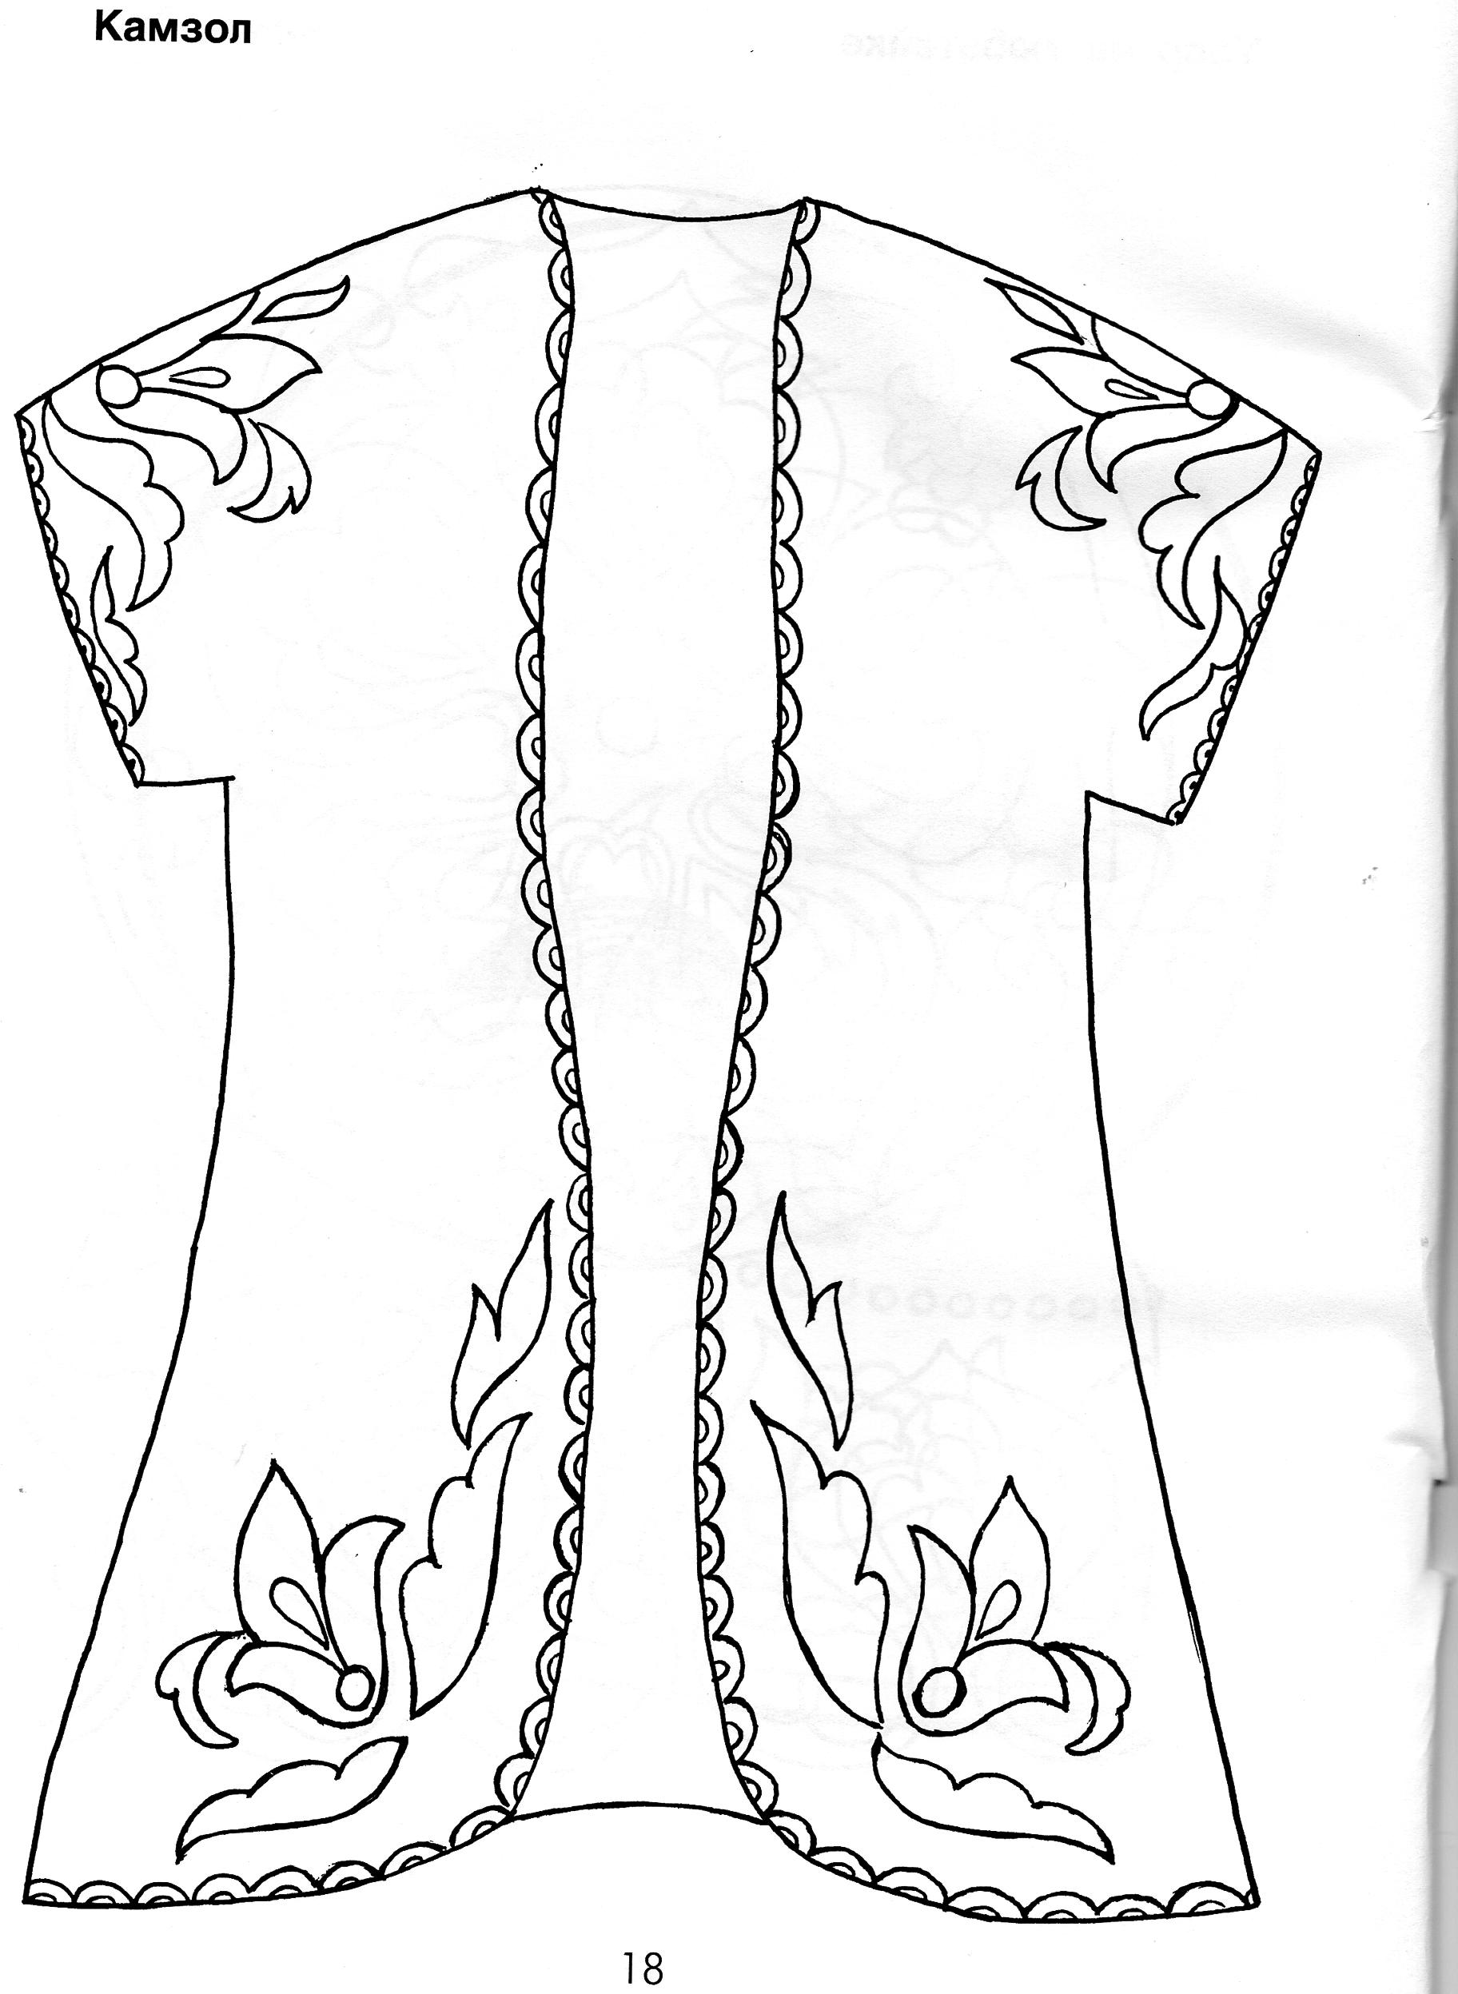
ВОЛШЕБНЫЕ КАРАНДАШИ
«РАСКРАСЬ И НАЗОВИ НА ТАТАРСКОМ ЯЗЫКЕ»
ТЫЛСЫМЛЫ КАРАНДАШЛАР «Буя ҺӘМ ТАТАР ТЕЛЕНДӘ АТА»

